Slide 1
Визуализация и Лексический Анализ Отзывов
Аптечные сети Санкт-Петербурга на Яндекс Картах

Slide 2

Обзор Проекта: Изучение Отзывов Пользователей
Данный проект направлен на глубокий анализ отзывов пользователей Яндекс Карт о сетях аптек. Используя методы обработки естественного языка (NLP), мы выделяем ключевые тематические акценты, оцениваем тональность высказываний и визуализируем результаты для идентификации "болевых точек" бизнеса.
Для визуализации и построения дашборда использовался инструмент Yandex DataLens, предоставляющий интерактивную панель для фильтрации данных по сезонам.

Slide 3
Структура Проекта
Для обеспечения ясности и воспроизводимости анализа проект организован в следующую структуру:
BD/: Содержит сырые и обработанные данные, а также словари для тематической категоризации.
notebooks/: Включает Jupyter Notebook с кодом обработки данных.
img/: Директория для всех графических материалов и визуализаций.
README.md: Подробный отчет о проекте и его использовании.

Slide 4
Сбор Данных: Техническая Реализация Парсера
Исходный набор данных был сформирован путем автоматизированного сбора (парсинга) общедоступной информации с платформы Яндекс Карты.
Техническая реализация
Язык: Python
Библиотека: Playwright (для автоматизации браузера)
Данный подход позволяет корректно обрабатывать динамический контент, подгружаемый через JavaScript, обеспечивая полное извлечение отзывов.
5
Сохранение в CSV с кодировкой UTF-8.

Slide 5
Алгоритм работы парсера:
1
Инициализация
Запуск браузера в headless-режиме.
2
Навигация
Переход на страницу отзывов организации.
3
Бесконечная Прокрутка
Эмуляция прокрутки для загрузки всех отзывов.
4
Извлечение Данных
Парсинг автора, даты, рейтинга, текста отзыва.
5
Экспорт

Slide 6

Процесс Обработки Данных
Предобработка Данных
Парсинг дат в datetime.
Определение сезона (Зима/Весна/Лето/Осень).
Очистка от пустых строк и дубликатов.
NLP
Токенизация текста.
Лемматизация с pymorphy2.
Фильтрация стоп-слов и мусора.
Категоризация
Выделение 4 ключевых тем
(Доставка/Заказ, Цена/Выгода, Лекарства/Наличие, Сервис/Общение).
Визуализация
Подготовка данных для Yandex DataLens.
Построение интерактивного дашборда.

Slide 7
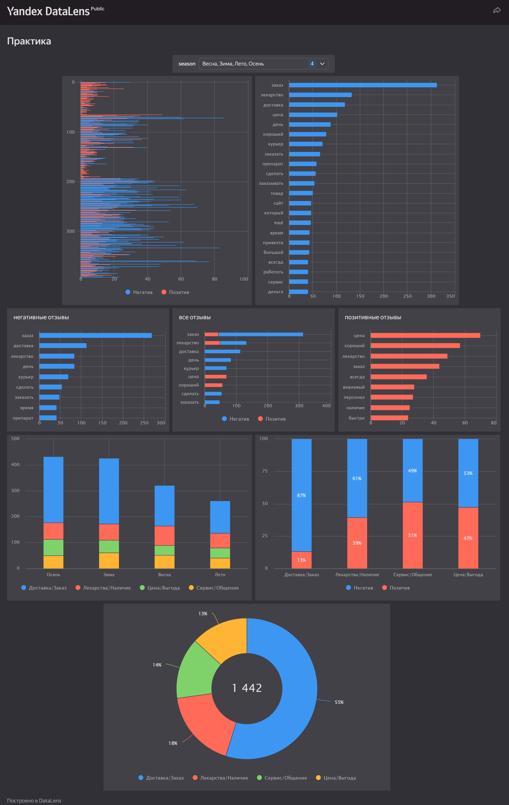

Slide 8
Реализованные Структуры Данных
В ходе работы были спроектированы и реализованы специальные структуры данных для хранения и агрегации текстовой информации, сохраняемые в виде CSV/JSON.
1
2
Обогащенная Таблица
Частотные Словари
Основная база данных, каждая строка — уникальный отзыв. Содержит date_clean, season, lemmas.
Три базы данных (общая, позитивная, негативная) для быстрого анализа топов слов.
BD/data/1_reviews_full_cleaned.csv
BD/dictionaries/*.csv
3
4
Тематическая База Знаний
Денормализованный Слой
JSON-объект, сопоставляющий темы со списками ключевых слов.
Специализированная структура для Yandex DataLens, формат "одна строка — одно слово".
BD/dictionaries/5_topics_config.json
BD/data/datalens_ready.csv

Slide 9
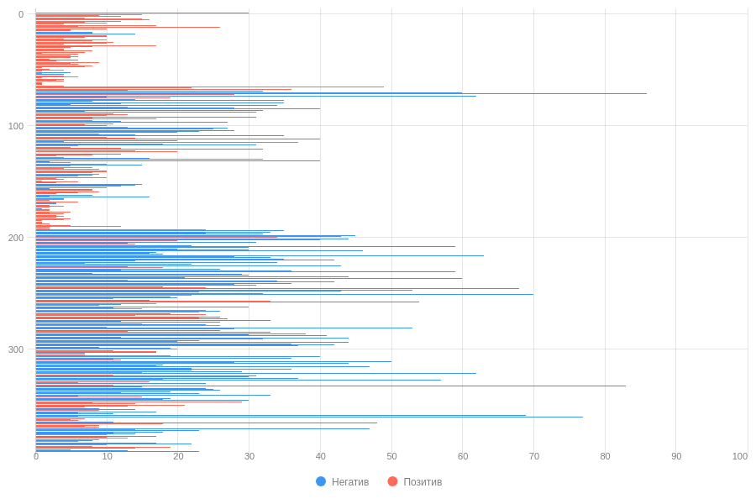
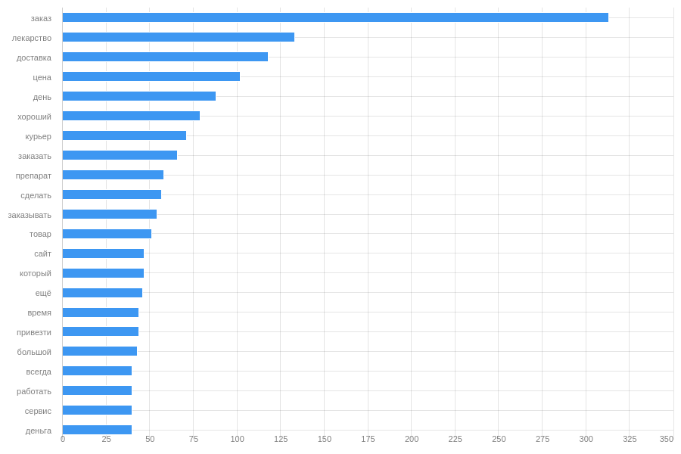
Результаты Анализа: Частотный Анализ Ключевых Слов
Лидер Упоминаний
Слово "заказ" встречается чаще всего (более 300 раз), за ним следуют "лекарство", "доставка" и "цена".
Смещение Фокуса
Аптека воспринимается как сервис доставки. Лексика онлайн-коммерции ("сайт", "приложение", "курьер") доминирует над традиционной ("зал", "чистота", "фармацевт").

Slide 10
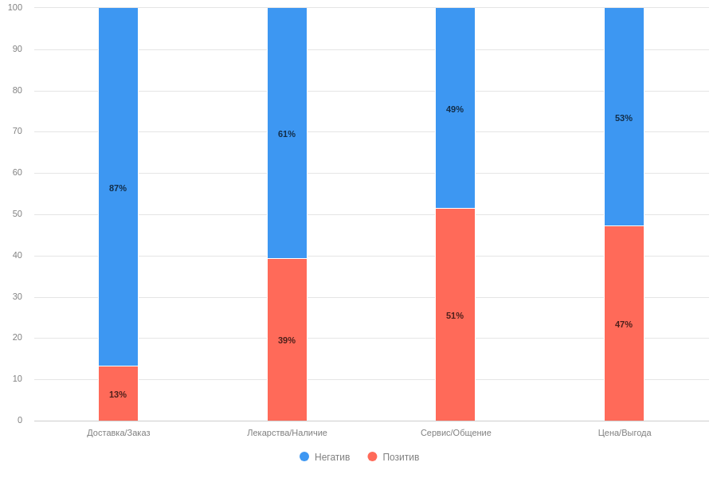
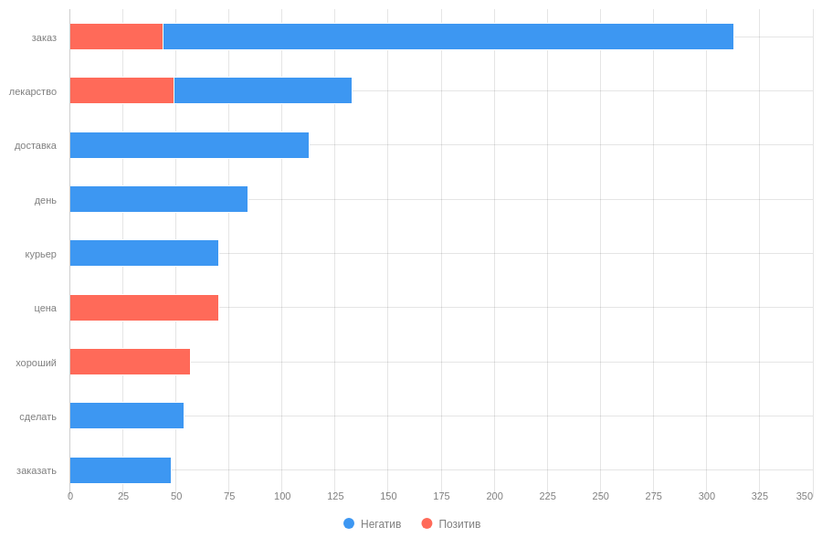
Сравнение Позитива и Негатива в Отзывах
Драйверы Негатива (Синие)
Драйверы Позитива (Красные)
Основные жалобы связаны со словами "заказ", "доставка", "курьер". Пользователи недовольны срывами сроков и логистикой.
Клиенты хвалят "цену" и "ассортимент" (наличие редких лекарств). В топе позитива также слова "хороший" и "вежливый".
Слово "лекарство" встречается как в позитивном (нашли редкое),
так и в негативном контексте (не привезли).

Slide 11
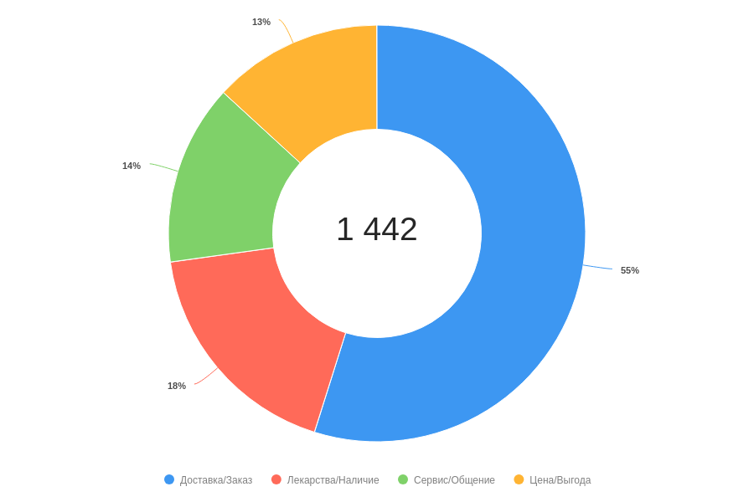
Анализ Тематик: Выявление "Узких Горлышек" Бизнеса
Доставка/Заказ
Лекарства/Наличие
55% упоминаний
~20% упоминаний
87% негативных отзывов. Самая проблемная зона.
61% негатива. Часто из-за отсутствия товаров.
Сервис/Общение
Цена/Выгода
~10% упоминаний
~15% упоминаний
51% позитива. Нейтрально-положительная оценка.
47% позитива. Конкурентное преимущество.
Сезонный анализ показывает, что проблемы с доставкой носят системный, а не временный характер, оставаясь стабильно высокими в любое время года.

Slide 12
Ключевые Выводы и Команда Проекта
Работу Выполнили:
Основная Проблема
Берсанов Тимур
Логистика. Массовые жалобы на отмену заказов и опоздания курьеров. Высокая частотность слова "заказ" в негативном контексте подтверждает это.
Забунков Леонид
Бессонов Александр
Злотин Ефим
Сильные Стороны
Ценовая политика и широта ассортимента помогают удерживать общий рейтинг аптечных сетей на должном уровне.

